Slide 1
FILASTROCCHE A COLORI
IC 3 SICILIANO –PONTE
ATTIVITA’ INCLUSIVA 2 A PLESSO RODARI
INS. D’AVANZO T. , FEOLA L.

Slide 2
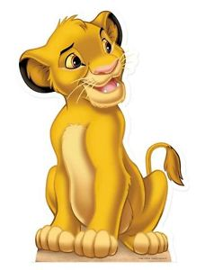
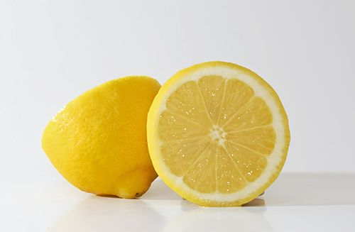
GIALLO
IO SONO IL GIALLO
COME LA CODA DEL PAPPAGALLO
COME UNA FARFALLA SVOLAZZANTE
COME UN SOLE ACCECANTE,
COME UNA PERA MATURA
COME UN GIRASOLE NELLA PIANURA
COME UN FIORE PROFUMATO
COME UN PULCINO APPENA NATO ,
COME UNA DOLCE BANANA
COME UN GOMITOLO DI LANA,
COME UNA FETTA DI LIMONE
COME LA CRINIERA DEL LEONE,
COME UNA SPIGA DI GRANO
COME IL BECCO DEL TUCANO.
IO SONO IL GIALLO
AMO MUOVERMI COL BALLO
E SE MI VUOI OSSERVARE
IN CASA MIA PUOI ENTRARE!

Slide 3
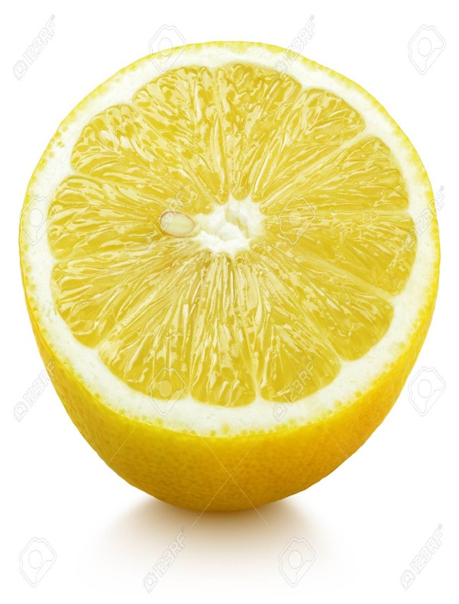
Osserva e ripeti il nome delle cose di colore giallo.

Slide 4
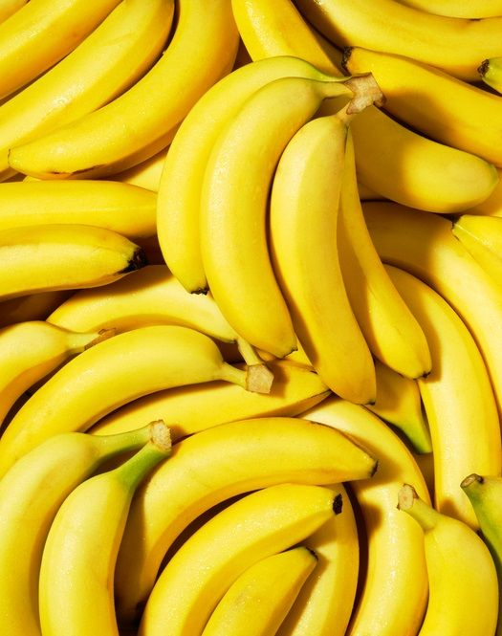

Slide 5
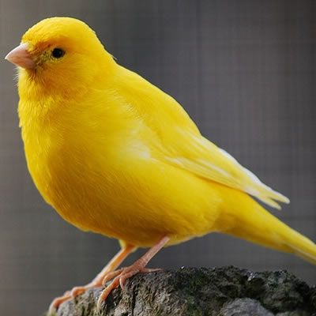

Slide 6
COLORA DI GIALLO

